Slide 1

Конкурс презентаций
«Семь чудес природы Оребуржья»
Выполнили: учащиеся 1 класса
МБОУ «Пролетарская СОШ»
Руководитель: Спиридонова А.В., учитель начальных классов

Slide 2

Изучая в школе предмет «Окружающий мир», мы узнаем много
интересного о странах и континентах земного шара.
На территории Оренбургской области много памятников природы,
они очень разнообразны: и горы, и степи, и родники, и долины,
и дюны и многое другое.
Наш край очень красивый и богатый на памятники природы!
Нам захотелось узнать побольше о местности в которой мы живем.
Я, друзья- товарищи,
На Урале рос.
Здесь зима суровая,
Ветер да мороз.
Но если б снова родину
Себе я выбирал,
Я бы не задумался,
Выбрал бы Урал!
А.Барто.

Slide 3

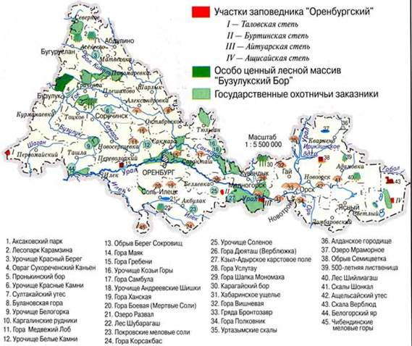
Карта Оренбургской области с памятниками природного наследия

Slide 4

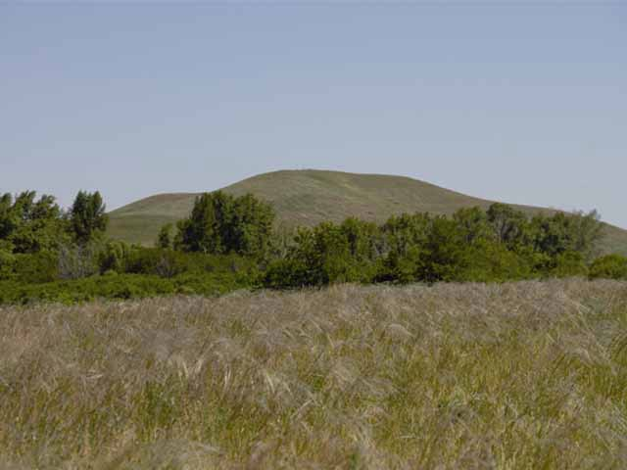
Название горы имеет калмыкское происхождение ,
и названа она в честь хана Миркидона.
Длина горы 2,5 км., а
шириной она 500 м.
Здесь произрастает
более 120 видов растений.
Многие из них занесены в
Красную книгу.
Гора Маркедоновка
Расположена в 4 км к юго-западу
от с.Вознесенка Красногвардейского района.

Slide 5

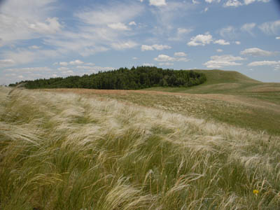
Свое название она получила в честь помещика Ванякина, который проживал в тех краях. Эта самая высокая точка в районе. Ее высота более 300 метров. С ее вершины открывается очень красивая панорама лесов и степей.
Ванякина Шишка
В 3 км к юго-западу от
пос.Степной
Красногвардейского района.

Slide 6
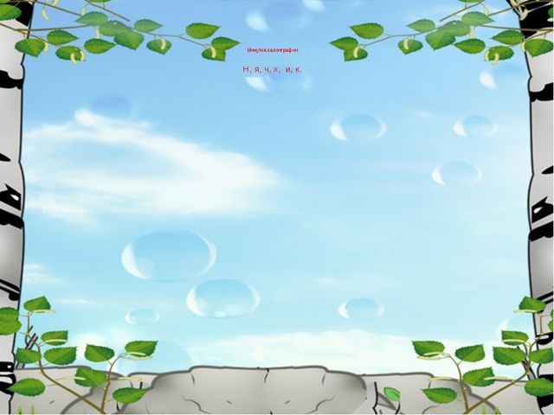
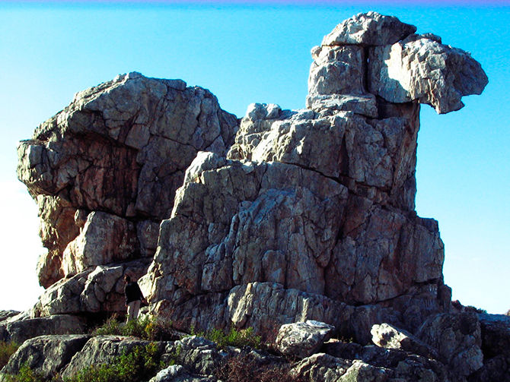
Верблюд-гора (так прозвали ее оренбуржцы) — одно из самых оригинальных природных творений и своеобразный символ оренбургских степей. Верблюд-гора обросла легендами, одну из которых часто рассказывают оренбуржцы приезжим туристам. Якобы давным-давно шел этими местами караван. Люди искали земли, где могли бы остановиться на ночлег или поселиться вовсе. Но путь был так труден, что от нехватки воды и пищи погибли все люди и верблюды. Остался только один верблюд, который продолжил путь по выжженной траве. Шел верблюд дни и ночи, когда на горизонте заметил реку. Прилег
верблюд отдохнуть и окаменел.
Гора Верблюд
Верблюд-гора расположена в 9 км от поселка Восточного Светлинского района.

Slide 7
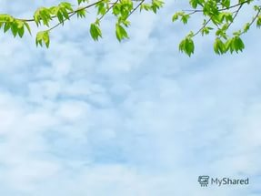
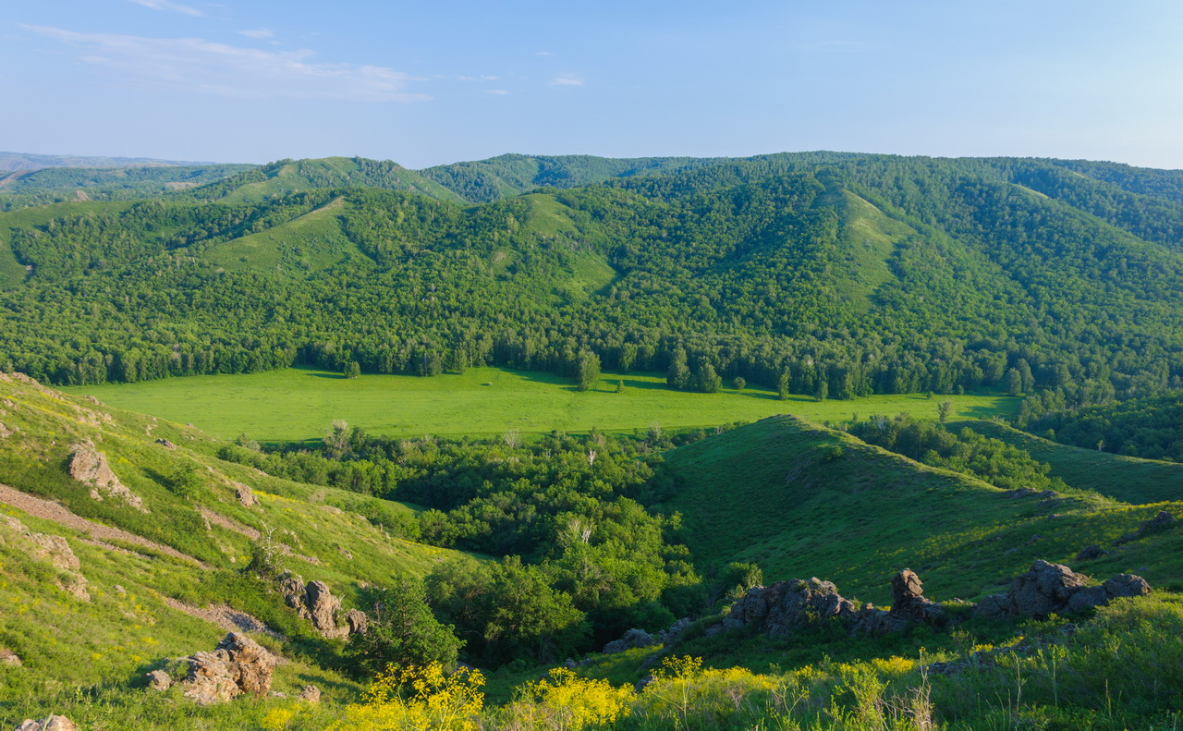
С незапамятных времён эта местность привлекала внимание человека. Например, по одной из легенд хребет получил название «Шайтан-Тау» (в переводе с башкирского «Чёртова гора») от местных башкирских жителей и кочевников за свой суровый характер погоды.
Второе название хребта – «Дзяутюбе» (в переводе с башкирского «Бойцовая гора»), уходит корнями во времена кочевников, когда башкирские и казахские племена часто встречались в сражениях на вершинах, склонах и в долине лесных низкогорий Шайтан-Тау.
Шайтан-Тау – низкогорный хребет
Расположен в приграничных районах Оренбургской области и Республики Башкортостан
.

Slide 8
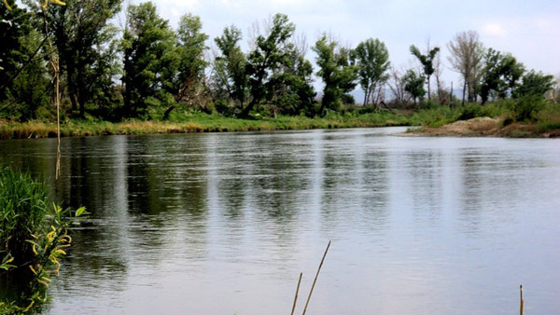
Издавна эта река носила название Яик,
пока в 1775 году по указу Екатерины II
не была переименована.
Как установили ученые, Яик произошел
от тюркского, означающей «разливающаяся, затопляющая».
Во время весеннего половодья река выходит из берегов и широко
Разливается. В русских же письменных источниках первое упоминание Яика относится к 1140 году.
Река Урал
Протекает по территории Республики Башкортостан, Челябинской и Оренбургской областей и Казахстану. Исток реки в Учалинском районе Башкортостана, в болоте на восточном склоне хребта Уралтау, а устье – в Каспийском море.

Slide 9
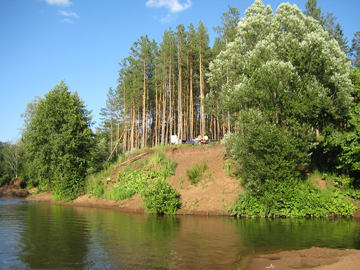
Бузулукский бор вытянулся вдоль долины реки Боровки – притока Самары – в котловине, которая ниже окружающей местности на 100-150 метров. Его протяженность 50 километров в длину и 32 километра в ширину.
Первые описания Бузулукского бора дали ученые П.С. Паллас и П.И. Рычков. Так, Рычков писал: «…имеется тут немалый сосновый бор, какого при всех линейных крепостях не находится, и ежели бы оный сбережением рублен и от пожаров сохраняем был, то б его для всех по сей дистанции имеющихся крепостей было б довольно».
С 1933 по 1948 годы на части бора существовал государственный заповедник.
Бузулукский бор

Slide 10
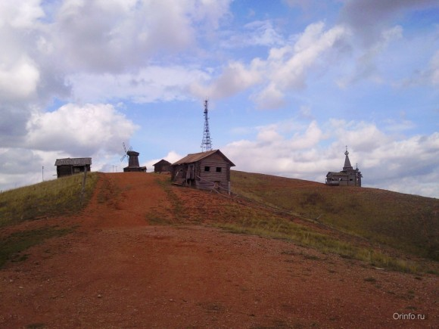
Гора возвышается на правом берегу реки Сакмара (Саракташ).
Название горы объясняется цветом слагающих ее пород. Из-за красной глины и красного песчаника.
Впрочем, есть и другое название горы – Сарыкташ (в переводе — «каменные овцы» или «овечий камень»). Это название объясняется наличием на горе крупных камней, которые по легенде издалека приняли за овец.
С Красной горы открывается красивый вид на окрестности, Саракташ и текущую под горой реку Сакмару.
В 1998 году здесь проходили съемки
фильма «Русский бунт» о событиях крестьянской войны.
Красная гора

Slide 11
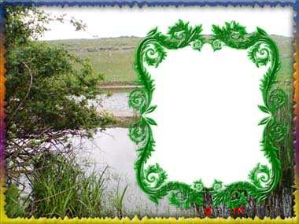
Как красиво, как богато, как необычно родное Оренбуржье!
Не обязательно ехать куда-то далеко на отдых, можно отдохнуть и попутешествовать
по родному краю.
Красоту и богатство нашего края воспели многие писатели и поэты, побывавшие или жившие в Оренбуржье.
Любят оренбуржцы свой край и берегут его.
Мы очень хотим, чтобы и вы любили, защищали и оберегали его.

Slide 12

Оренбуржье
Люблю бескрайние просторы,
Край необъятный странный наш,
Платков изящные узоры,
Степей и гор простой пейзаж.
Люблю зимы трескучий холод
И лета томную жару,
На окнах - роспись и узоры,
Росу на листьях поутру,
Урала жгучую прохладу,
Степей бескрайний наш простор,
В лесу из зелени преграду -
Сосновый стройный частокол.
И. Гаврилова

Slide 13


